Slide 1
ASSALAMUALAIKUM
FAHMI SANGENGON @2020

Slide 2
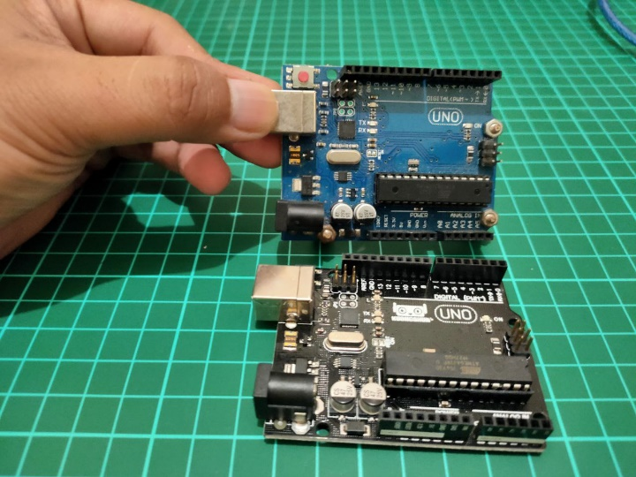
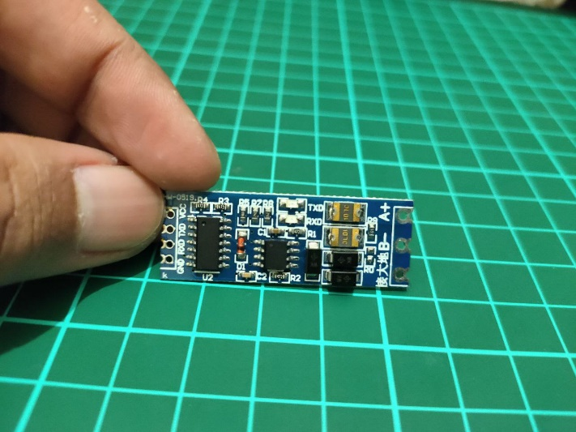
RS485 ARDUINO
FAHMI SANGENGON @2020

Slide 3
RS485 MEMPUNYAI 2 PIN : RS485-A RS485-B
FAHMI SANGENGON @2020

Slide 4
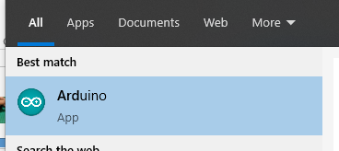
YANG HARUS DI PERSIAPKAN UNTUK KOMUNIKASI ARDUINO DENGAN RS485 ANTARA LAIN : 1. ARDUINO UNO 2 PCS 2. KABEL JUMPER 3. MODUL UART-TO-RS485 2 PCS 4. ARDUINO IDE,
FAHMI SANGENGON @2020

Slide 5
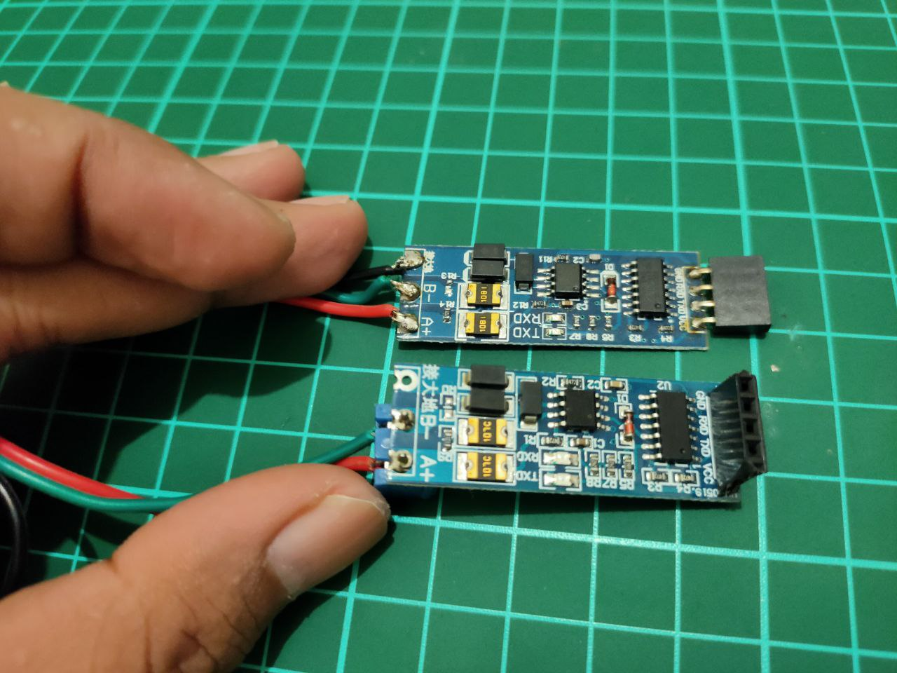
LAGKAH-LANGKAH :
1. SOLDER MODULE UART-TO-RS485 DENGAN PIN HEADER
2. SAMBUNG RS485-A MODUL 1 DENGAN RS485-A DENGAN MODUL 2 (KABEL WARNA MERAH)
3. SAMBUNG RS485-B MODUL 1 DENGAN RS485-B DENGAN MODUL 2 (KABEL WARNA HIJAU)
FAHMI SANGENGON @2020

Slide 6
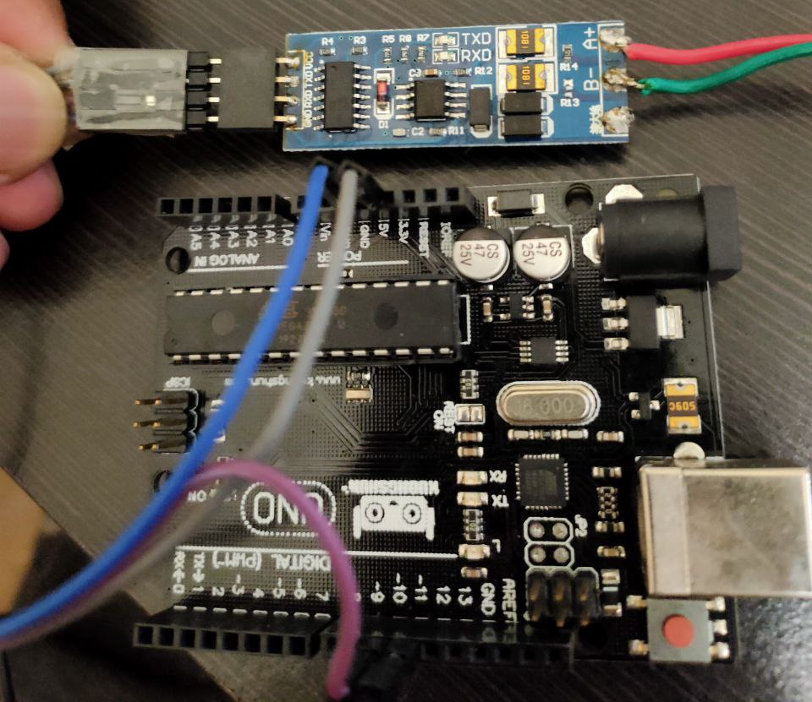
LAGKAH-LANGKAH :
4. SAMBUNGKAN PIN 10 ARDUINO < == == > RX MODULE 485
PIN 11 ARDUINO < == == > TX MODULE 485
PIN 5V ARDUINO < == == > VCC MODULE 485
PIN GND ARDUINO < == == > RX MODULE 485
FAHMI SANGENGON @2020

Slide 7
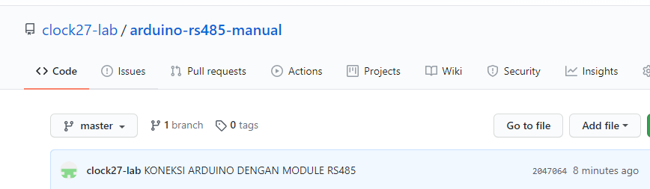
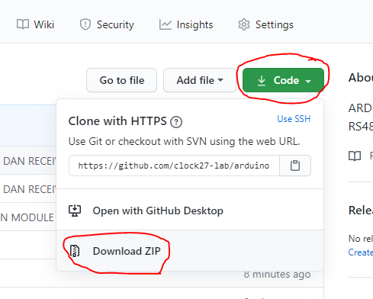
LAGKAH-LANGKAH :
5. DOWNLOAD PROGRAMNYA DISINI
https://github.com/clock27-lab/arduino-rs485-manual
FAHMI SANGENGON @2020

Slide 8
LAGKAH-LANGKAH :
6. BUKA KEDUA PROGRAM DENGAN MENGGUNAKAN 2 ARDUINO IDE
NOTE : KLIK START CARI ARDUINO IDE , ULANGI SEARCH START CARI ARDUINO IDE, MAKAN ANDA AKAN DAPAT MENGGUNAKAN 2 ARDUINO IDE DALAM SATU WAKTU
FAHMI SANGENGON @2020

Slide 9

LAGKAH-LANGKAH :
7. ARDUINO IDE PERTAMA BUKA PROGRAM MODULE1, ARDUINO IDE KEDUA BUKA PROGRAM MODULE2
FAHMI SANGENGON @2020

Slide 10

LAGKAH-LANGKAH :
8. PILIH MASING-MASING COM-PORT, MISAL DISINI SAYA MENGGUNAKAN PORT 19 DAN 23
FAHMI SANGENGON @2020

Slide 11
LAGKAH-LANGKAH :
9. UPLOAD KE MASING2 BOARD
FAHMI SANGENGON @2020

Slide 12
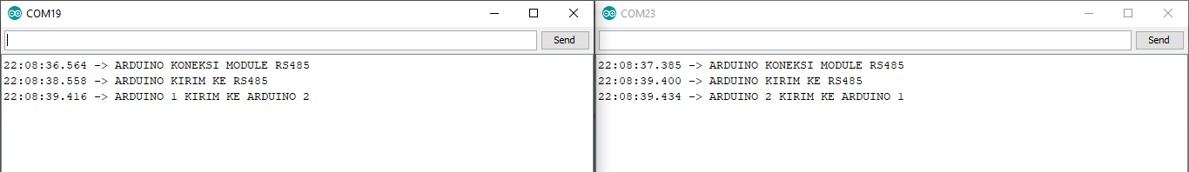
https://github.com/clock27-lab/arduino-rs485-manual

Slide 13
WASSALAMUALAIKUM
FAHMI SANGENGON @2020

